Slide 1
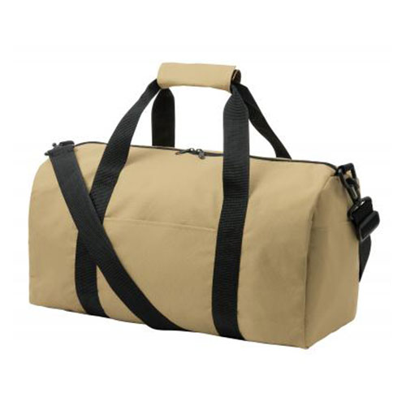
【提案書】
ビッグボストン
特徴
着替えなどをぽんぽん詰め込んで移動するには最適な、ビッグサイズのボストンバッグです。ショルダーベルト付きのため、旅行やスポーツ通いなどにも最適でおすすめのアイテムです。
納期
納期スペース
仕様
プリント色数：2色取混
素材：表生地／ポリエステル(PVCコーティング) 内生地／ポリエステル ショルダー部／ポリプロピレン・ポリアセタール ファスナー／ナイロン・亜鉛合金
サイズ：約47×23×24cm
重量：445g
包装：ポリ袋入り
お見積
お見積りスペース

